Slide 1

WEB BÚSQUEDA DE TRAYECTOS
Patricia Martínez Lucena

Slide 2
ÍNDICE
Objetivos de la aplicación.
Tecnologías utilizadas.
Servicios utilizados.
Modelos y diagramas.
Explicación de código.
Tiempo empleado.
Costes en base al tiempo.
Posibles mejoras de la aplicación.

Slide 3
Objetivos
Obtener distancia y duración de un trayecto pudiendo evitar autopistas.
Obtener los datos meteorológicos.
Permitir trayectos en España y en coche.
Buscar de provincias a edificios sin números.
Mostrar un mapa.
Gestionar las búsquedas y el perfil de un usuario.

Slide 4




LENGUAJES Y TECNOLOGÍAS
LENGUAJES EN EL LADO DEL SERVIDOR:
  PHP 7
LENGUAJES EN EL LADO DEL CLIENTE:
  JavaScript
  Jquery
  JSON

Slide 5




LENGUAJES Y TECNOLOGÍAS
LENGUAJES DE MARCAS:
  HTML 5
  CSS 3
SERVIDOR WEB:
  Apache 2
SISTEMA GESTOR DE BASE DE DATOS:
  MySql-Server

Slide 6
SERVICIOS REST UTILIZADOS
GOOGLE MAPS:
  Google Maps Distance Matrix:
    Obtiene JSON de la distancia y tiempo de viaje con PHP.
  Google Maps Servicio de Indicaciones (Waypoints): Obtiene JSON y calcula la ruta más corta con JavaScript.
WEATHERBIT:
  Obtiene JSON de los datos meteorológicos aportando datos con PHP.

Slide 7
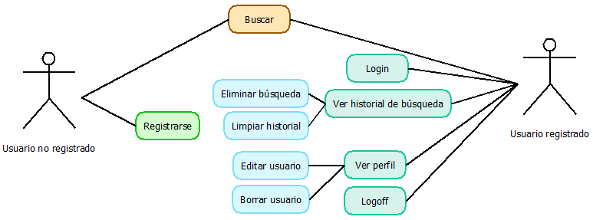
MODELO DE CASOS DE USO

Slide 8
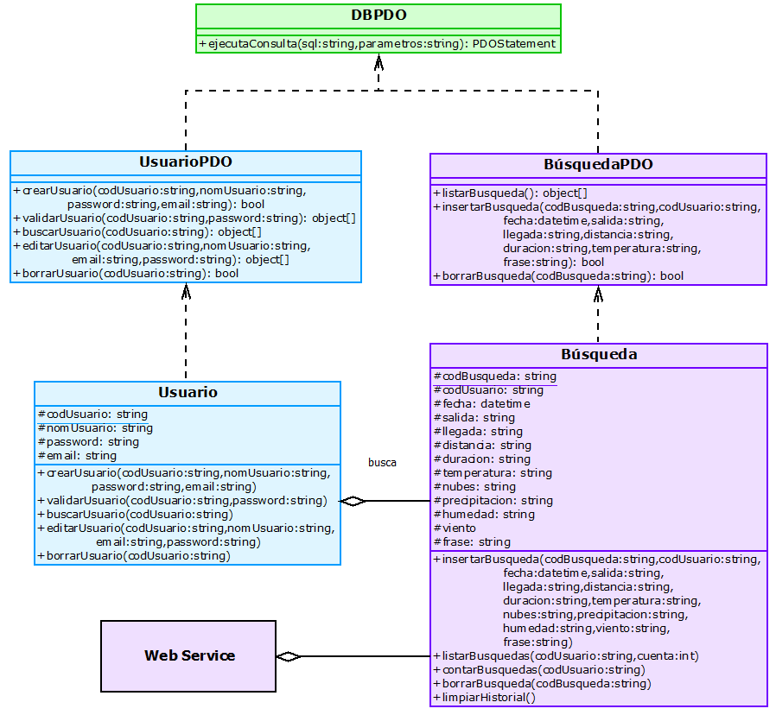
MODELO DE CLASES

Slide 9
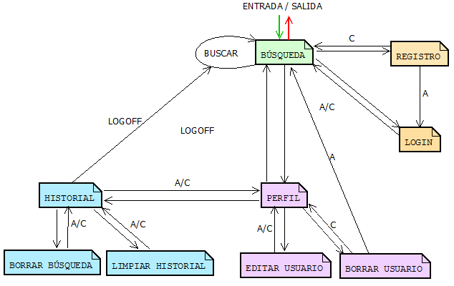
ÁRBOL DE NAVEGACIÓN

Slide 10
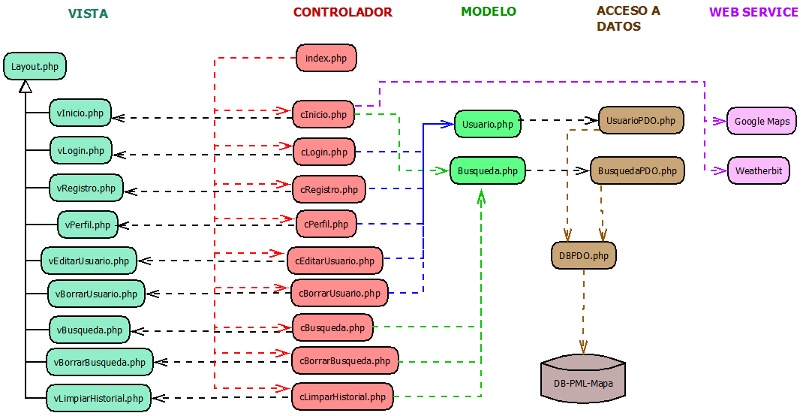
ÁRBOL DE NAVEGACIÓN DE FICHEROS

Slide 11
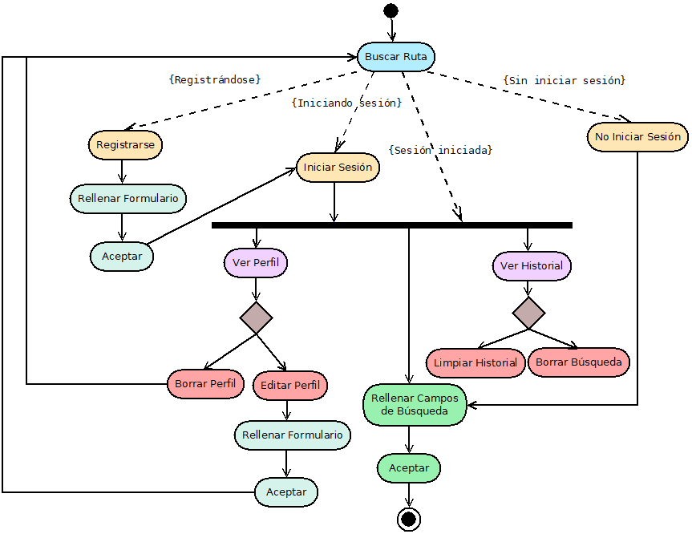
DIAGRAMA DE ACTIVIDADES

Slide 12
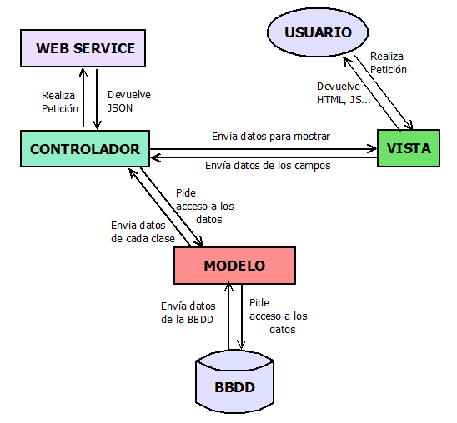
VISTA DESPLEGADA

Slide 13
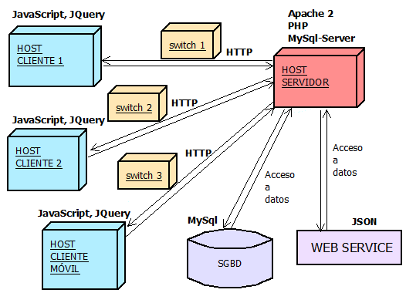
ARQUITECTURA

Slide 14
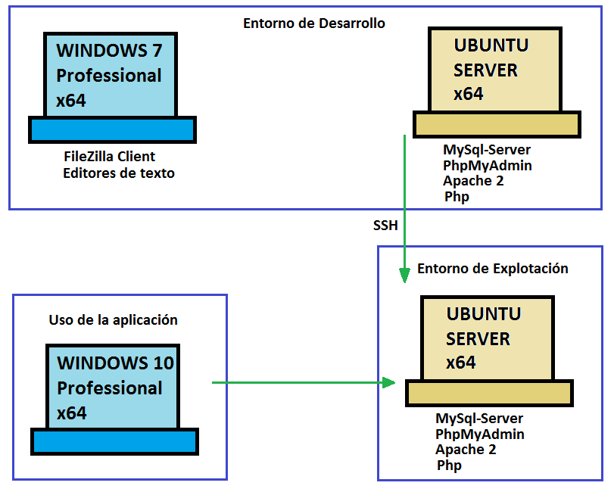
DESPLIEGUE DE LA APLICACIÓN

Slide 15
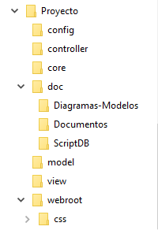
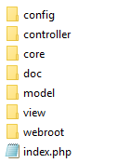
ALMACENAMIENTO

Slide 16
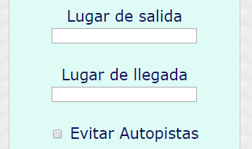
Extraer información JSON con PHP

Slide 17
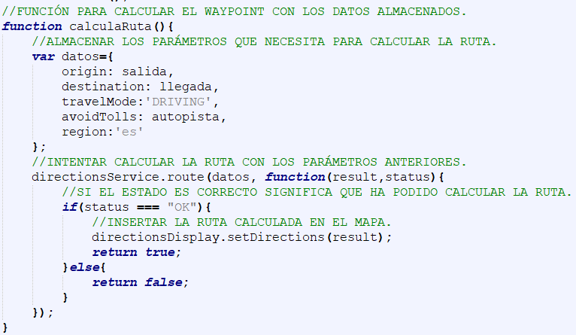
MOSTRAR RUTA CON JAVASCRIPT

Slide 18
Funciones JavaScript
FUNCIÓN | UTILIZACIÓN | VARIABLES UTILIZADAS | VALOR DEVUELTO
sesion() | Almacena en SessionStorage los valores de los campos de la búsqueda | salida llegada | True / False
validacion() | Valida el texto introducido en los campos de la búsqueda. Sólo permite caracteres alfabéticos y acentuados. | camposalida campollegada | True / False
mostrarerrores() | Muestra los errores obtenidos de la validación de los campos. | errorsalida errorllegada
calculaRuta() | Calcula y dibuja en el mapa la ruta con los datos de la búsqueda. | origin: salida destinantion: llegada TravelMode: driving | True / False
mapa() | Muestra el mapa con zoom dependiendo del tamaño del dispositivo navegador.

Slide 19
TIEMPO EMPLEADO Y COSTOS
HORAS DEDICADAS AL PROYECTO:
  Alrededor de 70 horas.
COSTOS DEL PROYECTO:
  En base al tiempo empleado, la aplicación debería costar un mínimo de 490 euros, poniendo de media 7 euros por hora empleada.

Slide 20
MEJORAS DE LA APLICACIÓN
Campo país
Modo de viaje.
Números.
Ubicación

